Slide 1
爬虫
内容抓取方式：
1、浏览器渲染-节点内容爬取
2、静态html与接口分析爬取
3、工具
部署方式：
1、单机部署
2、分布式
常见问题：
1、验证码破解
2、IP请求频率、并发限制
3、IP隐藏
4、法律风险

Slide 2
浏览器渲染-节点内容爬取
基于webdriver驱动浏览器
常用框架：Puppeteer (NodeJs) 、 Selemium (Python)

Slide 3
静态html与接口分析爬取
基于Dom节点树构造
常用框架：Beautiful Soup (Python)、Soup (Java)

Slide 4

工具

Slide 5
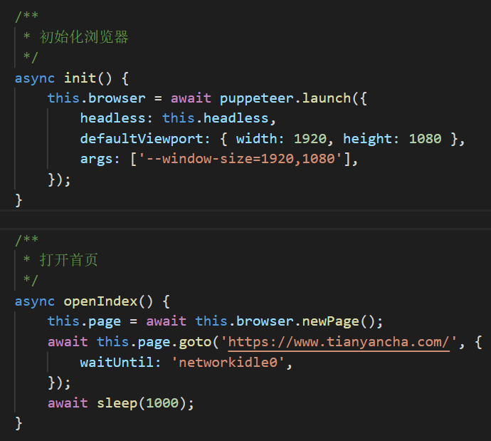
Puppeteer常用API

Slide 6
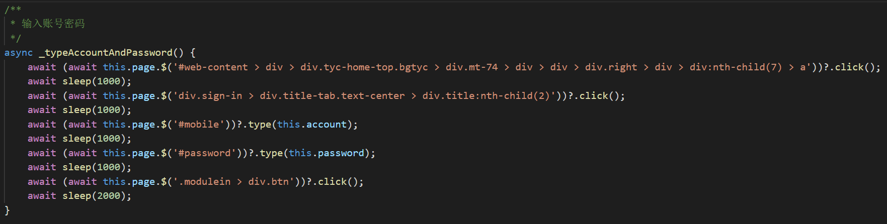
Puppeteer常用API

Slide 7
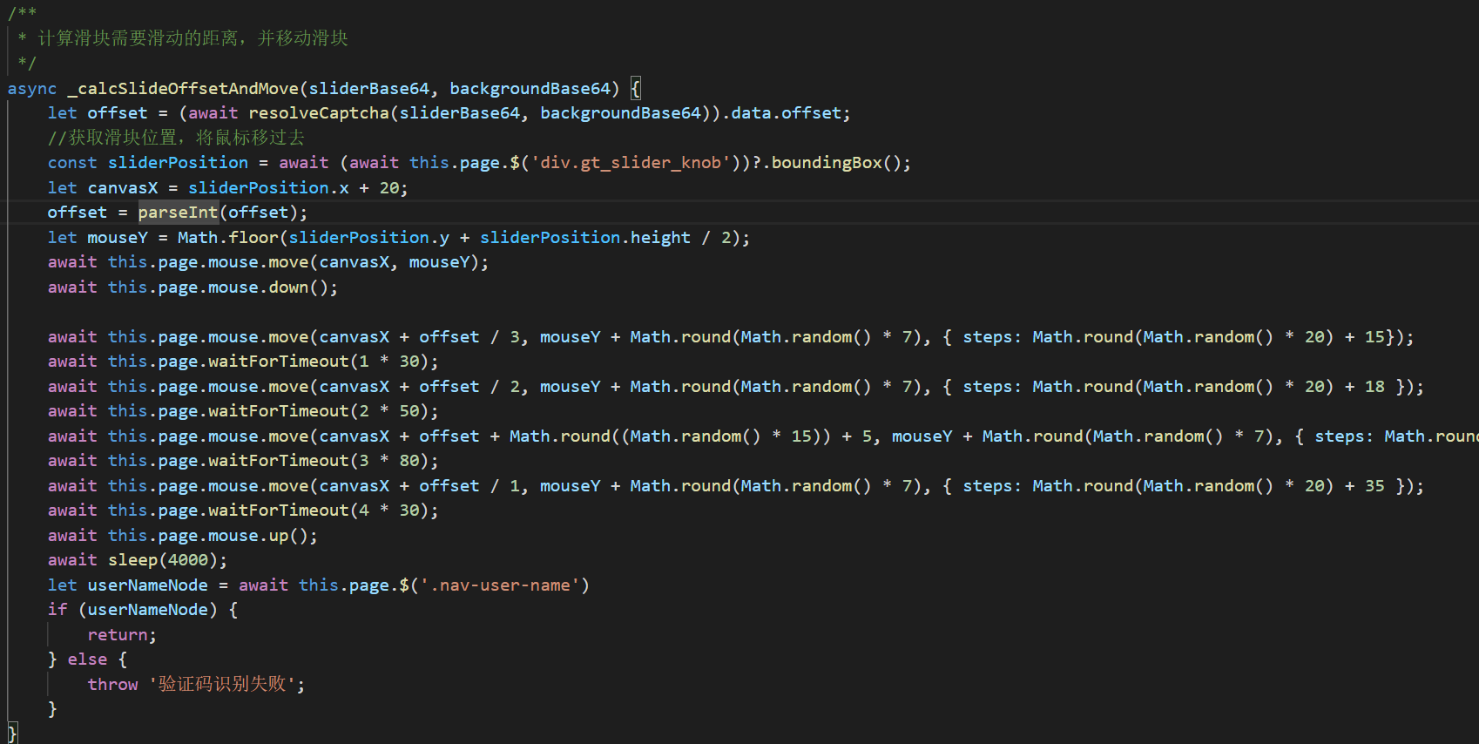
Puppeteer常用API

Slide 8
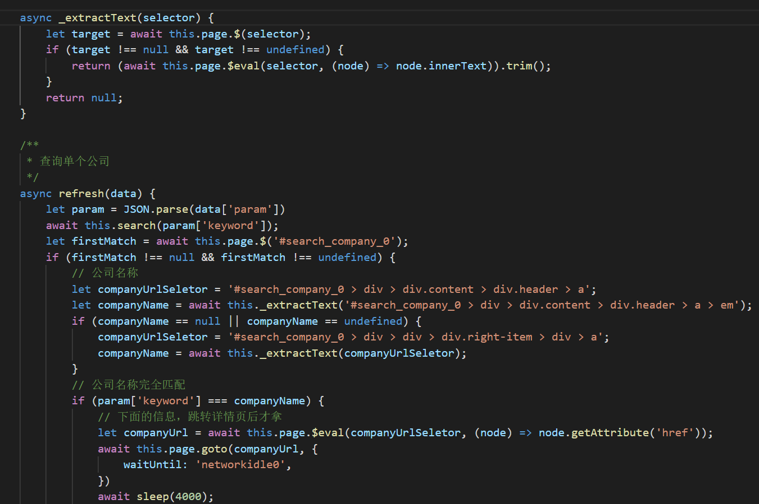
Puppeteer常用API

Slide 9
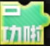
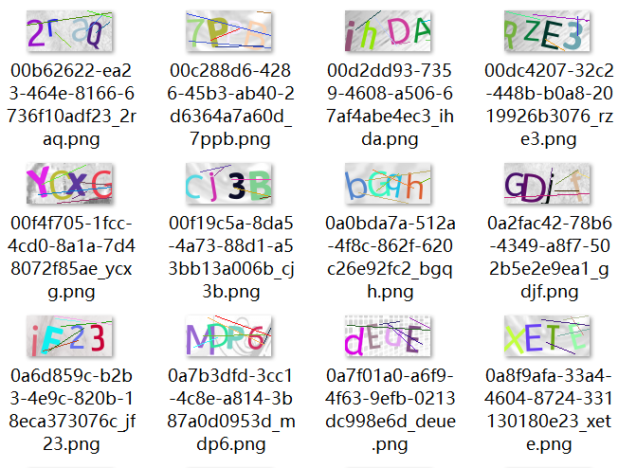
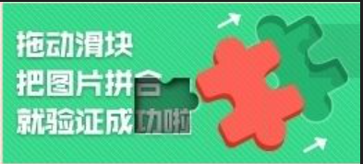
验证码识别
常见的
1、字符数字验证码 + 干扰 （CNN 卷积神经网络分类识别）
2、缺块拖拽验证码 （图形相似对比找偏移量）
3、....还有很多种类型的，识别难度更高

Slide 10
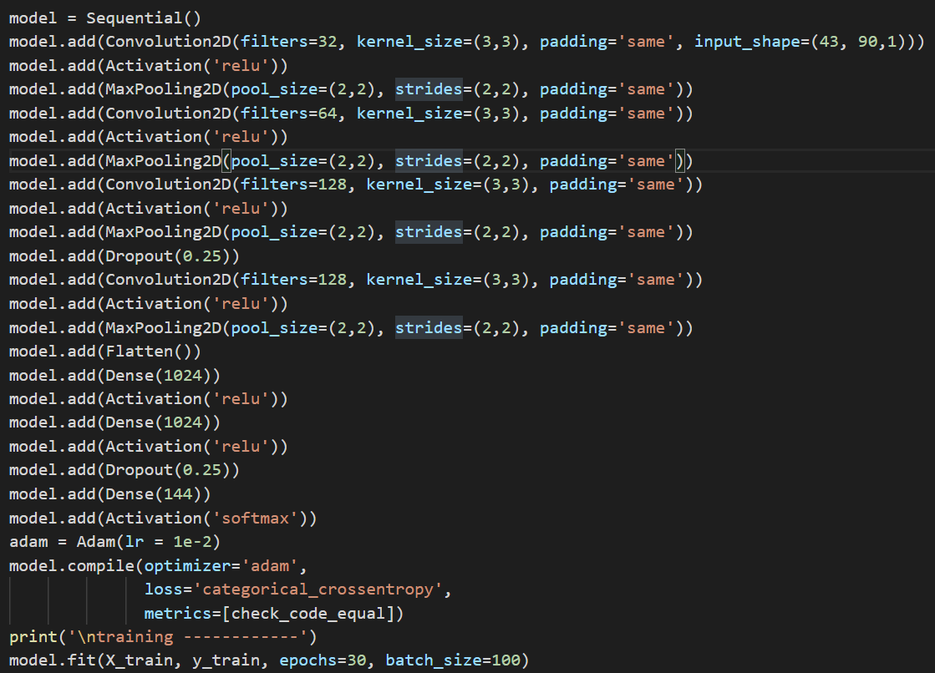
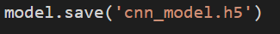
字符数字验证码 + 干扰

Slide 11
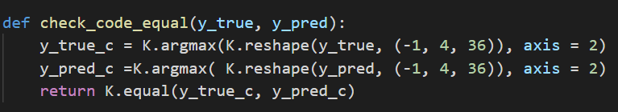
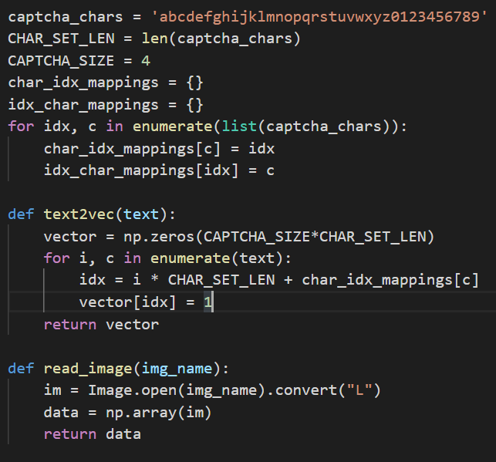
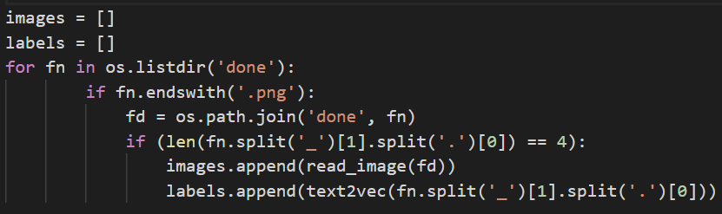
字符数字验证码 + 干扰

Slide 12
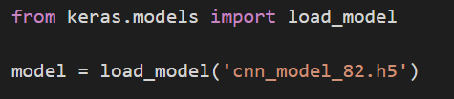
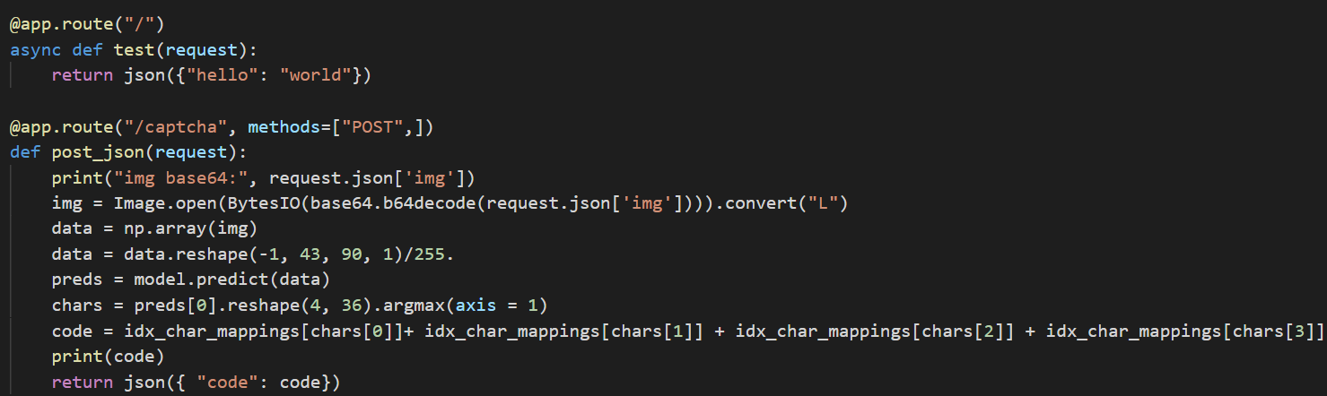
字符数字验证码 + 干扰

Slide 13
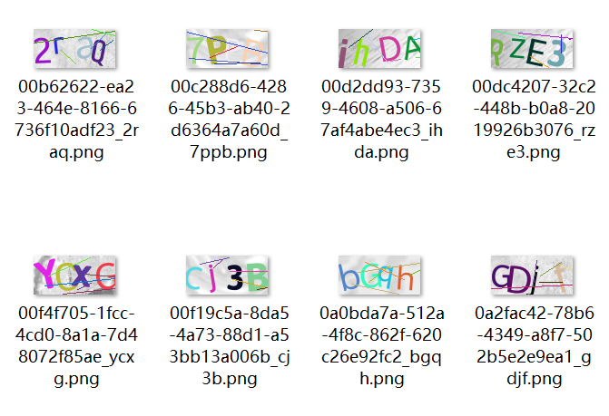
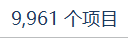
训练数据如何得到？
1、自己手工打码
2、众包平台
3、第三方验证码识别服务

Slide 14
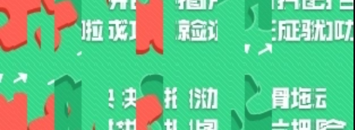
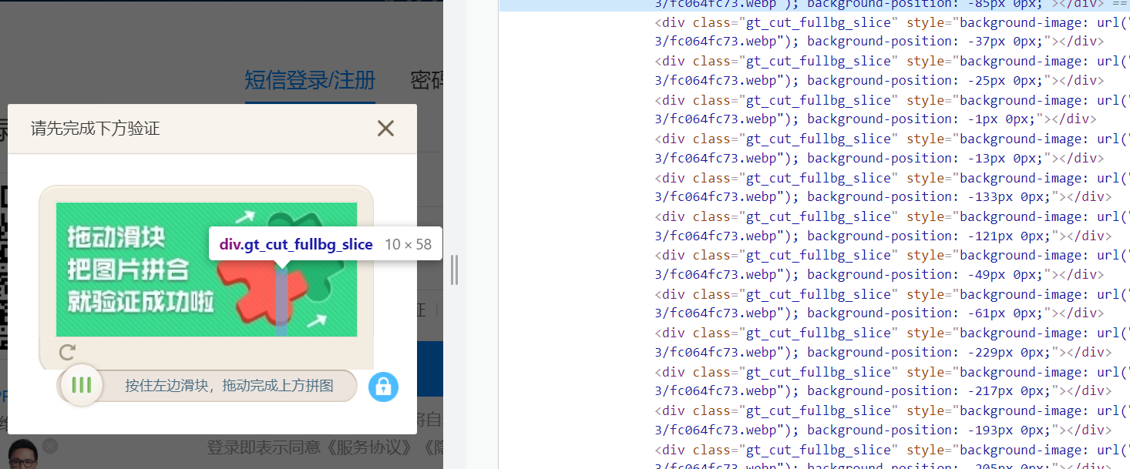
缺块拖拽验证码
Sprite雪碧图加上JS算法生成
多个div加backgroud-image偏移
重新复原

Slide 15
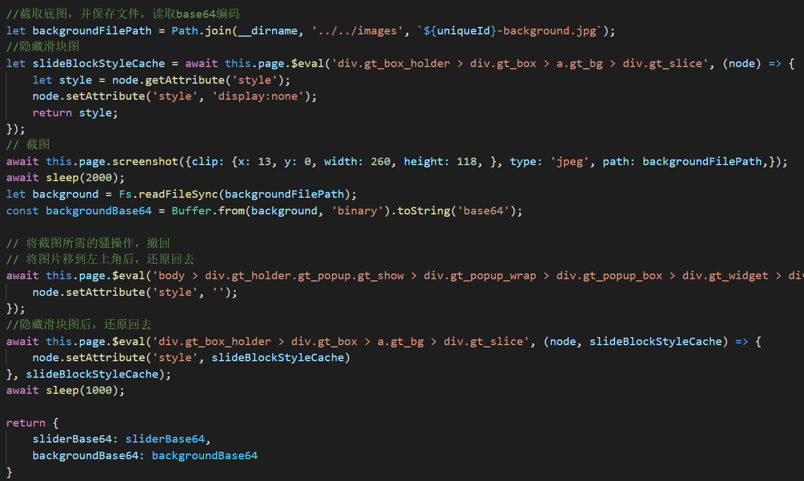
缺块拖拽验证码
解决办法：直接截图

Slide 16
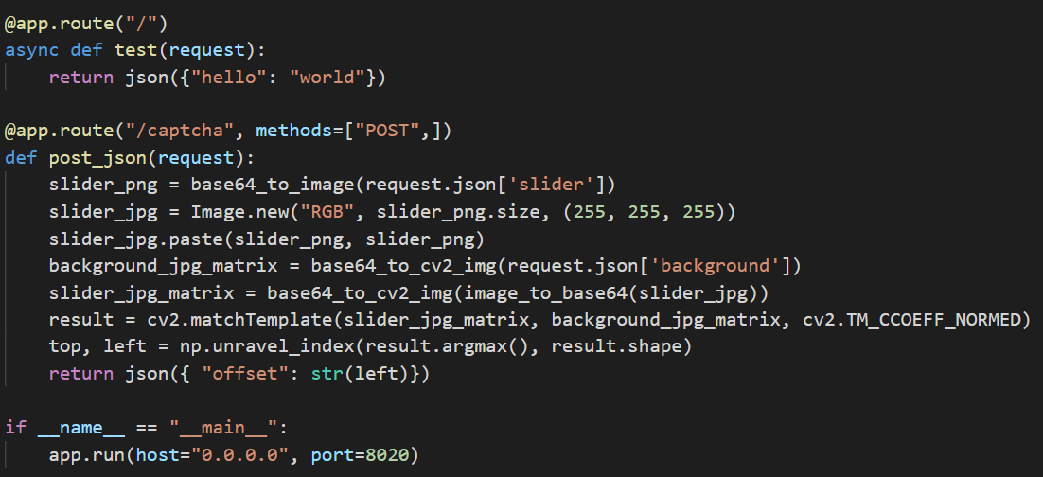
缺块拖拽验证码

Slide 17
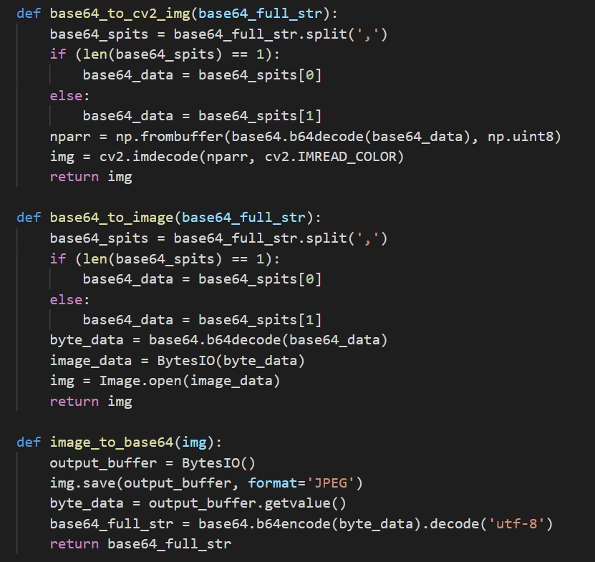
缺块拖拽验证码

Slide 18
缺块拖拽验证码
它是一种用来在一幅大图中 寻找模板图像位置的方法。在OpenCV中有cv2.matchTemplate() 函数供我们方便调用
匹配步骤
1. 输入原图像(I)和模板图像(T)。在原图像中我们希望找到一块和模板匹配的区域
2. 通过将模板在原图像上滑动来寻找最匹配的区域。 这里所谓的滑动是指模板图像块一次移动一个像素
(从左往右，从上往下)。 在每一个位置，都进行一次度量计算，来判断该像素对应的原图像的特定区域
与模板图像的相似度。
3. 对于模板T覆盖在I上的每个位置，把上一步计算的度量值保存在结果图像矩阵R中。 在R中每个位置都
包含对应的匹配度量值。
4. 在结果图像矩阵中寻找最值(最大或最小，根据算法不同而不同)。最值所对应的像素的位置即认为是
最高的匹配。 以该点为顶点，长宽和模板大小图像一样的矩阵认为是匹配区域。

Slide 19
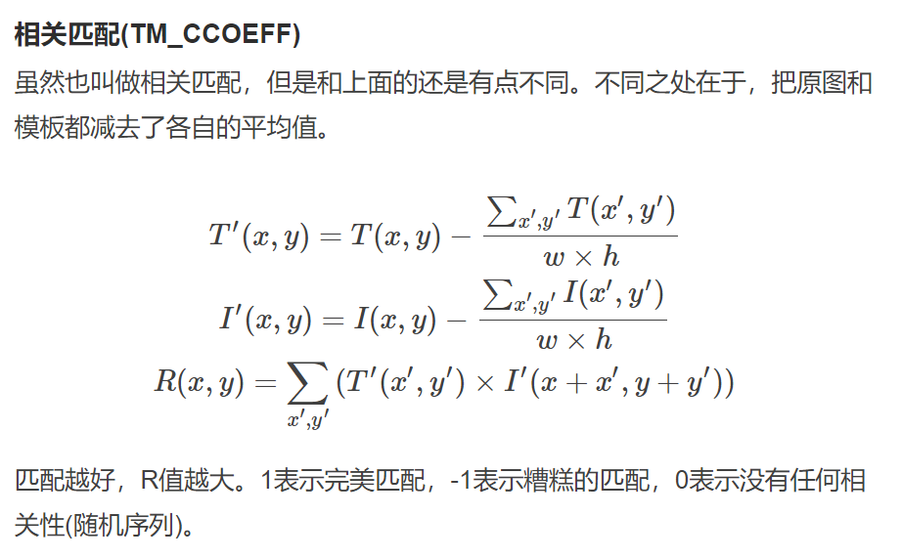
缺块拖拽验证码

Slide 20
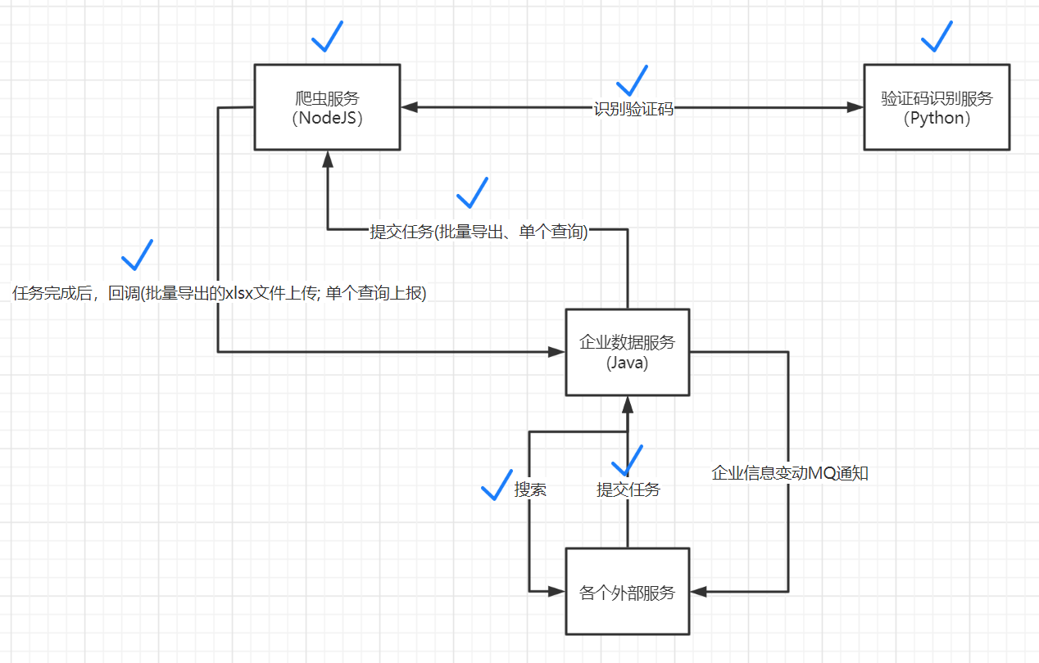
项目架构

Slide 21
IP请求频率、并发限制
把人家搞崩了或后端压力明显上涨就不好了， 通过令牌桶，定时任务、限制线程数量等方式，降低并发量

Slide 22
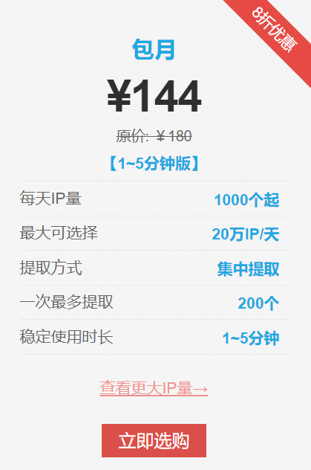
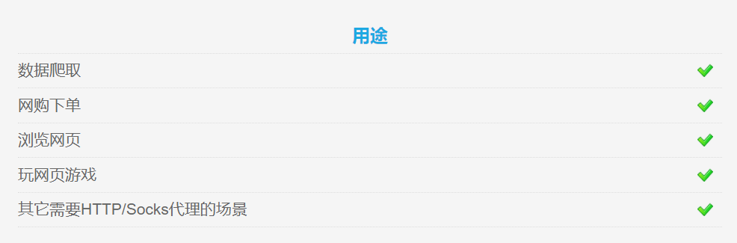
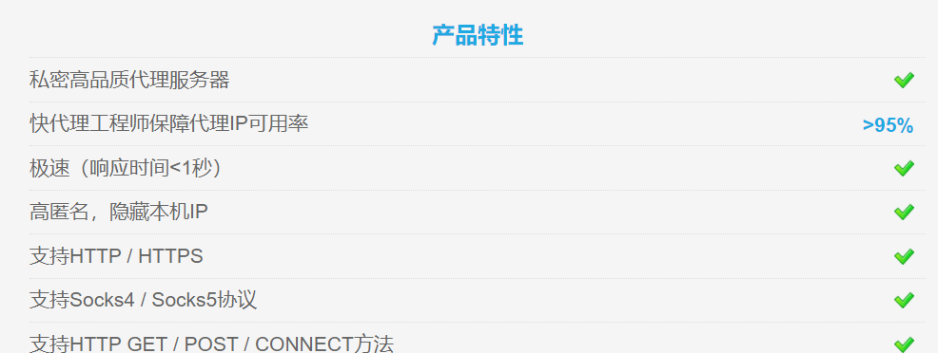
IP隐藏
高匿代理IP池： 完全隐藏了真实IP，通过切换多个IP，可以一定程度提高并发量

Slide 23
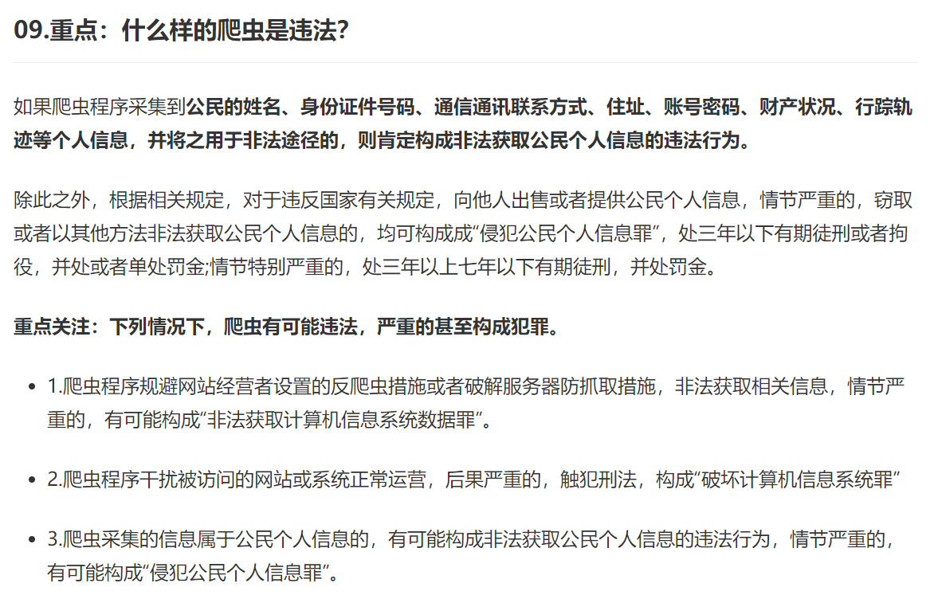
法律风险

Slide 24
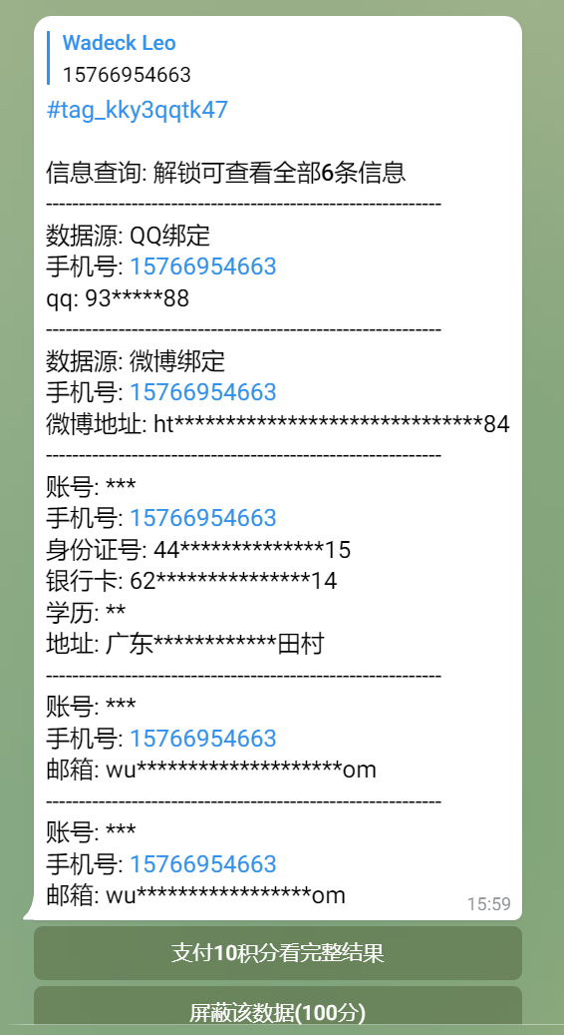
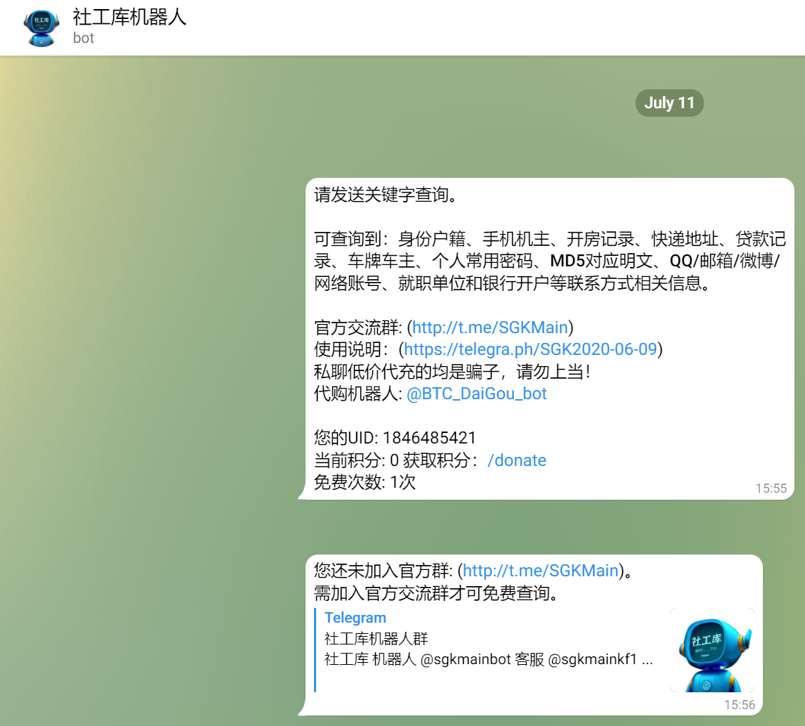
灰产
1、社工库
2、无处不在的数据爬取，
数据安全的重要性

Slide 25
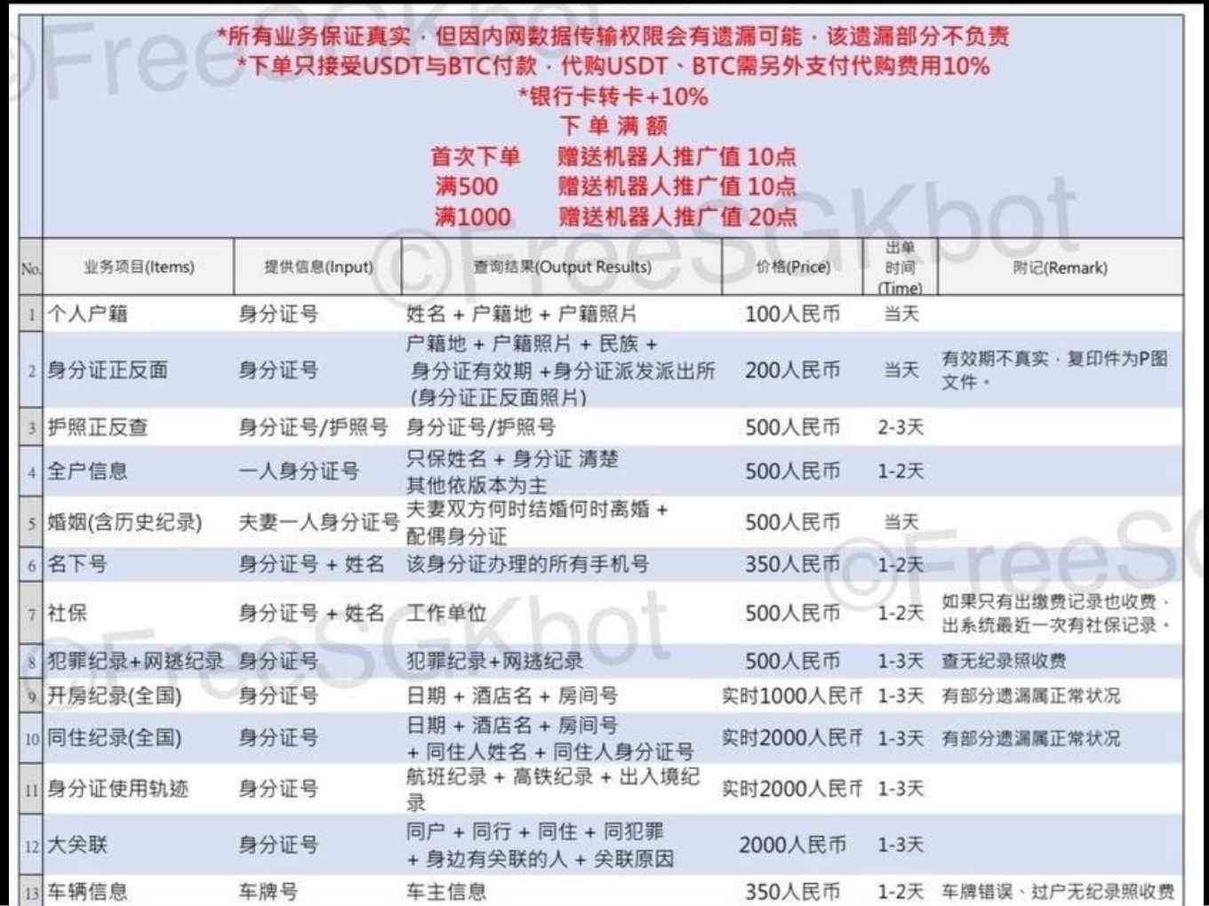
灰产

Slide 26
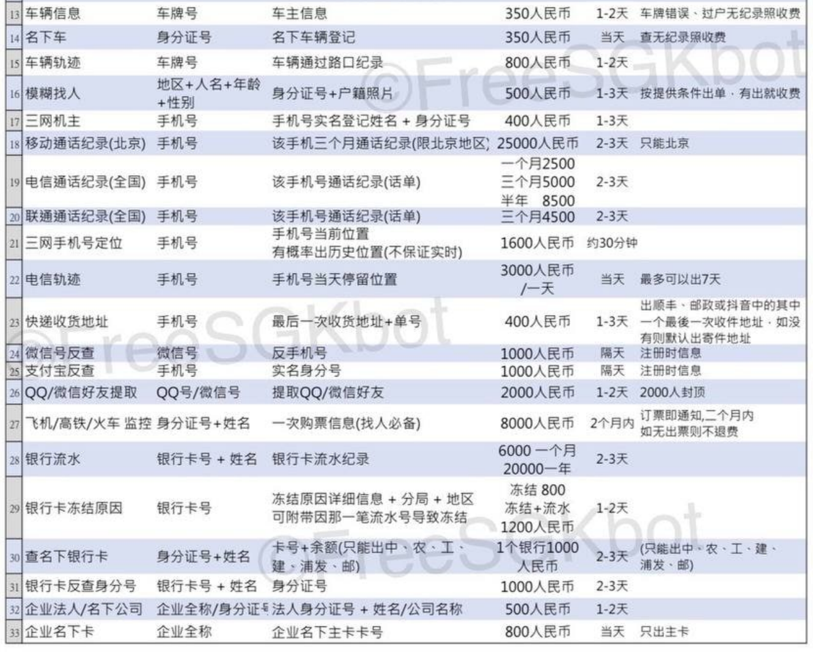
灰产

